Slide 1
Etat des lieux des méthodes de lutte contre le frelon asiatique en Occitanie
FRGDS Occitanie – section apicole Irène Demont animatrice de la section sanitaire apicole

Slide 2
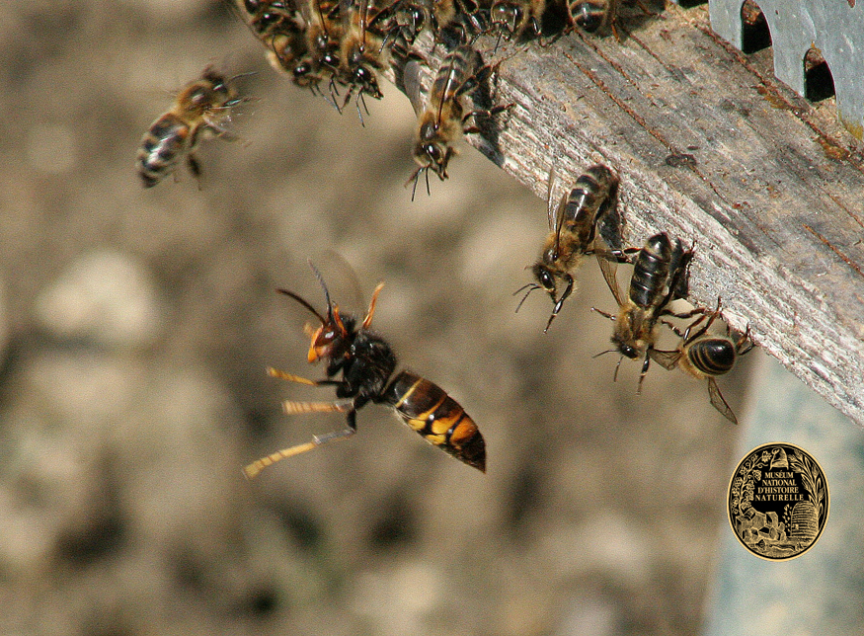

Slide 3
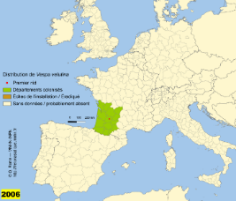
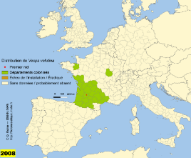
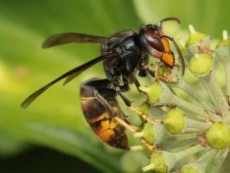
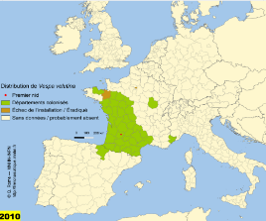
Etat des lieux de la présence de Vespa velutina en région Occitanie
Le frelon asiatique, Vespa velutina a été détecté en 2004 dans le département du Lot-et-Garonne.
Dès 2006 il est présent en Haute-Garonne,
A partir de 2010, toute l’Occitanie est envahie.
Son front de progression est d’env. 60 km/an.
En 2006
En 2008
En 2010
(sources site http://frelonasiatique.mnhn.fr 2018)

Slide 4
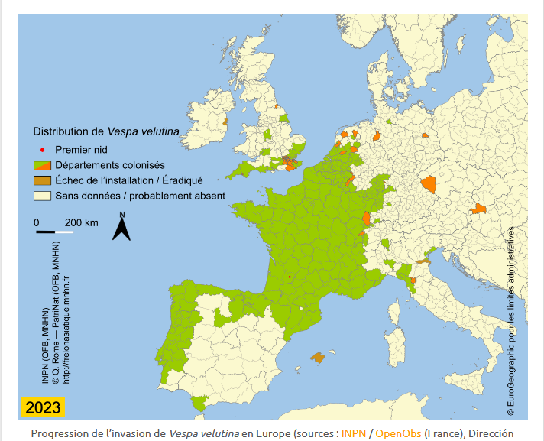
Situation en 2024
L’insecte a conquis tout le territoire national et s’est étendu sur le Nord d el’Espagne et le Portugal, ainsi que sur la Belgique, l’Allemagne et le sud de l’Angleterre
La multiplication des nids à l’intérieur des départements a été exponentielle.
Peu de zones ont été épargnées (sauf les zones de montagne au dessus de 1000 m d’altitude) et les secteurs où les ressources alimentaires sont moindres.
Certaines zones sont particulièrement touchées :
le long des axes routiers,
la proximité des cours d’eau,
les zones périurbaines.
(sources site http://frelonasiatique.mnhn.fr 2024)

Slide 5
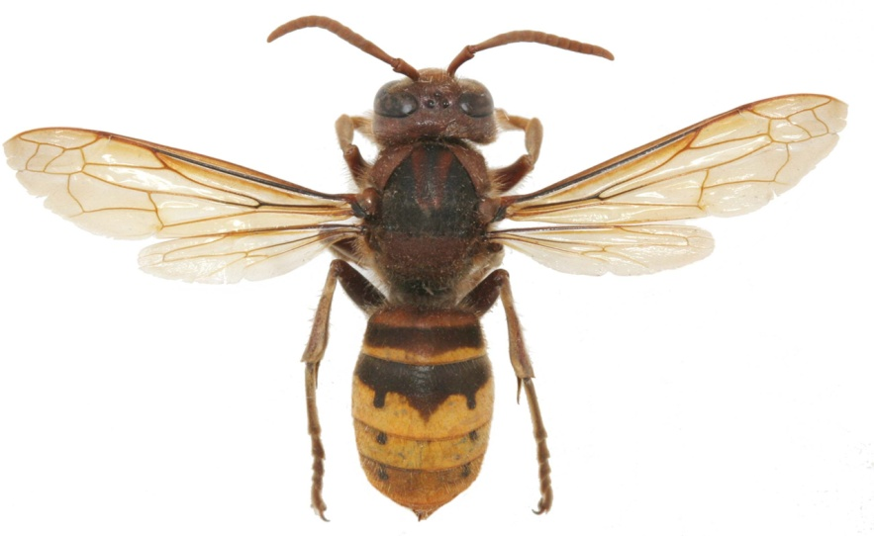
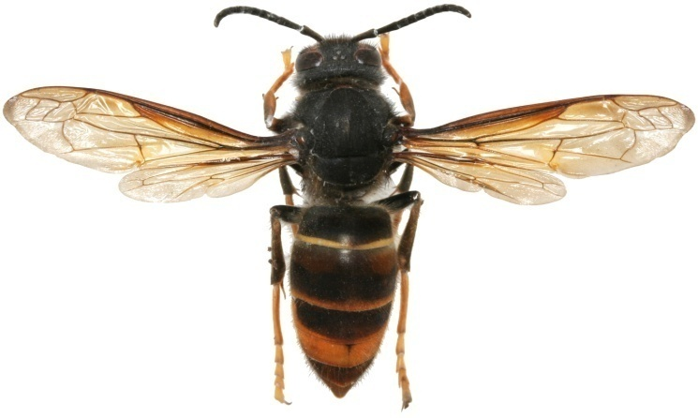
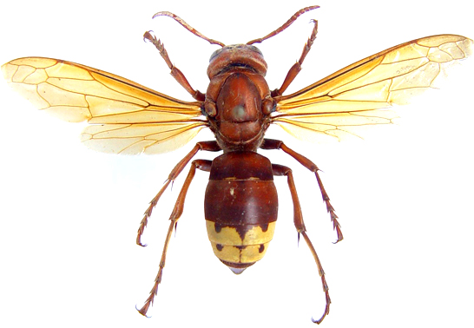
Confusion possible avec les autres frelons
Perspectives
Frelon asiatique (Vespa velutina Lepeletier)
Frelon d’Europe (Vespa crabro L.)
Frelon oriental (Vespa orientalis L.)

Slide 6
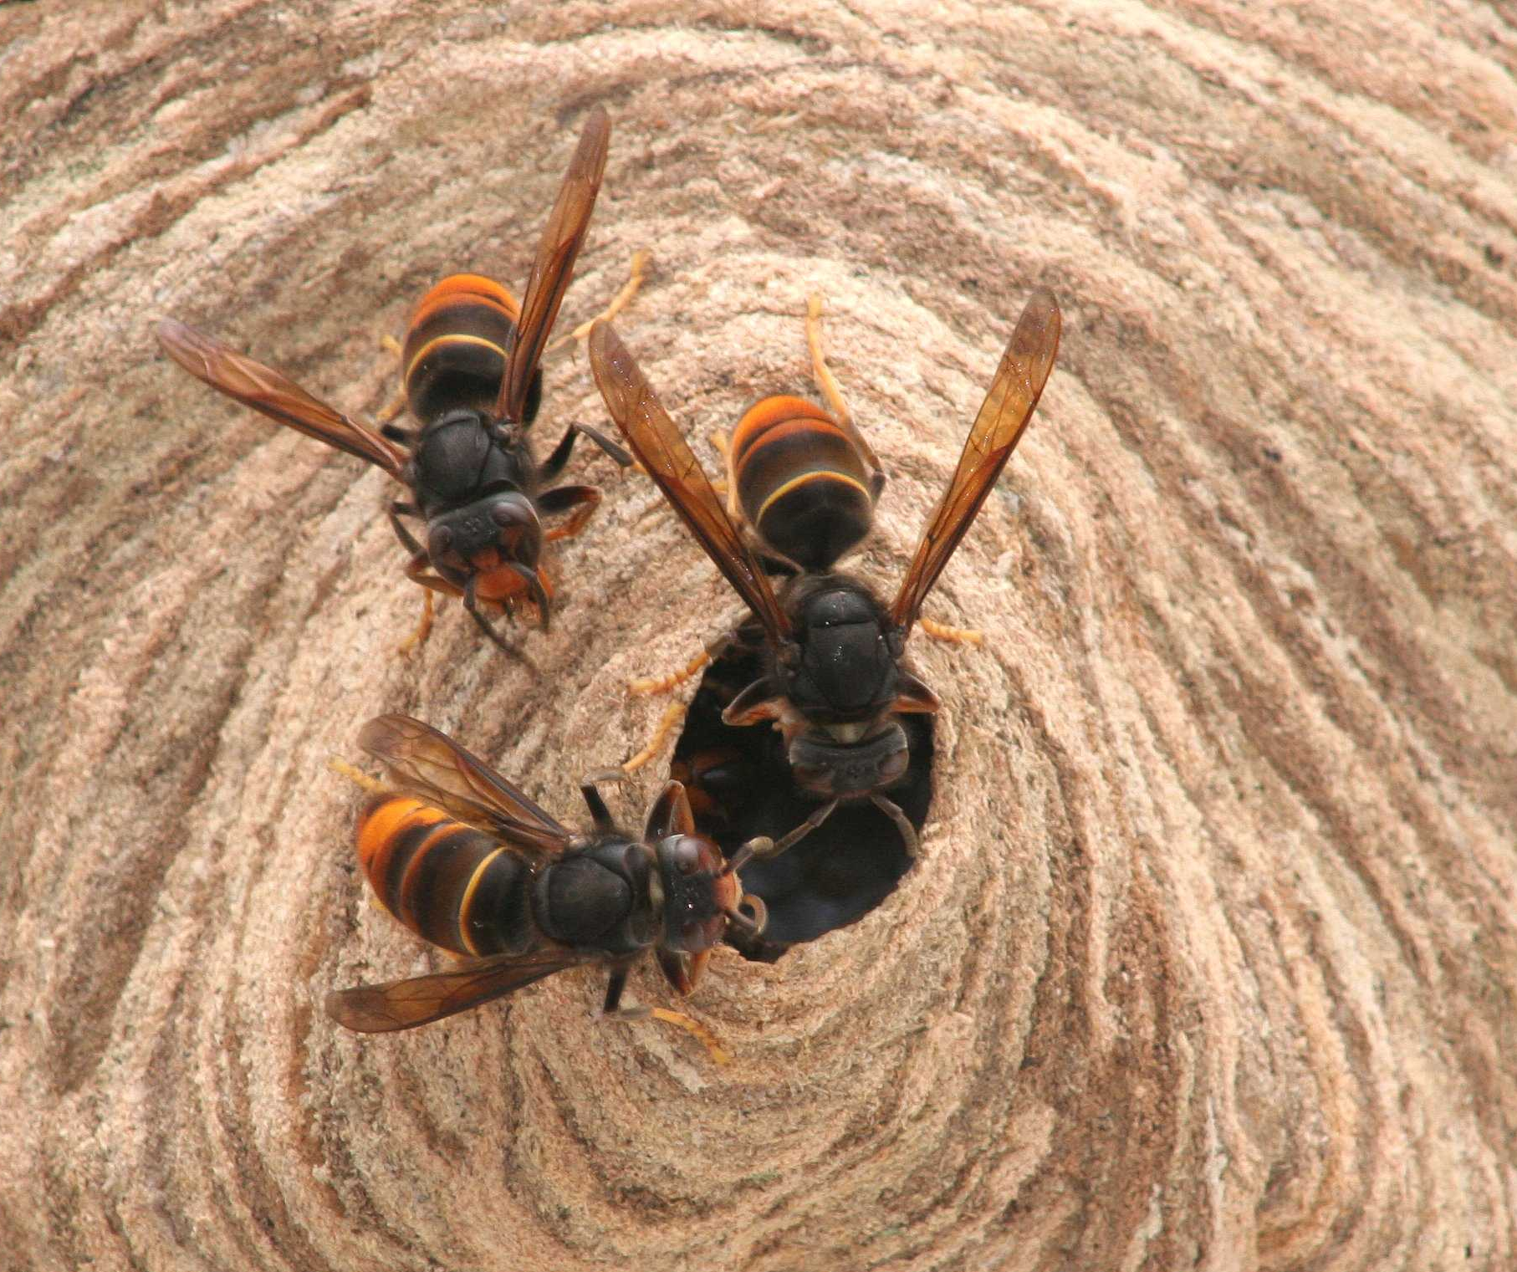

Slide 7
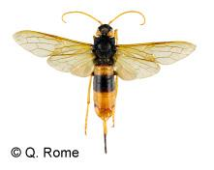
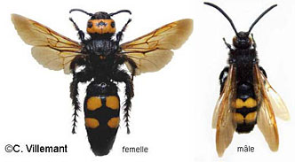
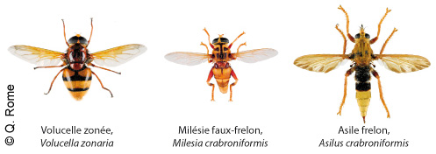
Confusions de Vespa velutina avec d’autres insectes
Frelon asiatique (Vespa velutina Lepeletier)
Scolie des jardins
Megascolia maculata (Drury, 1773)
Sirex géant,
Urocerus gigas (Linnaeus, 1758)
Mouches Syrphidae
2 ailes seulement
Mimétiques des guêpes et frelons

Slide 8
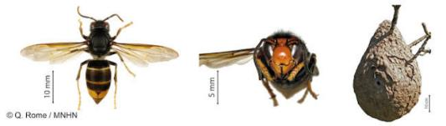
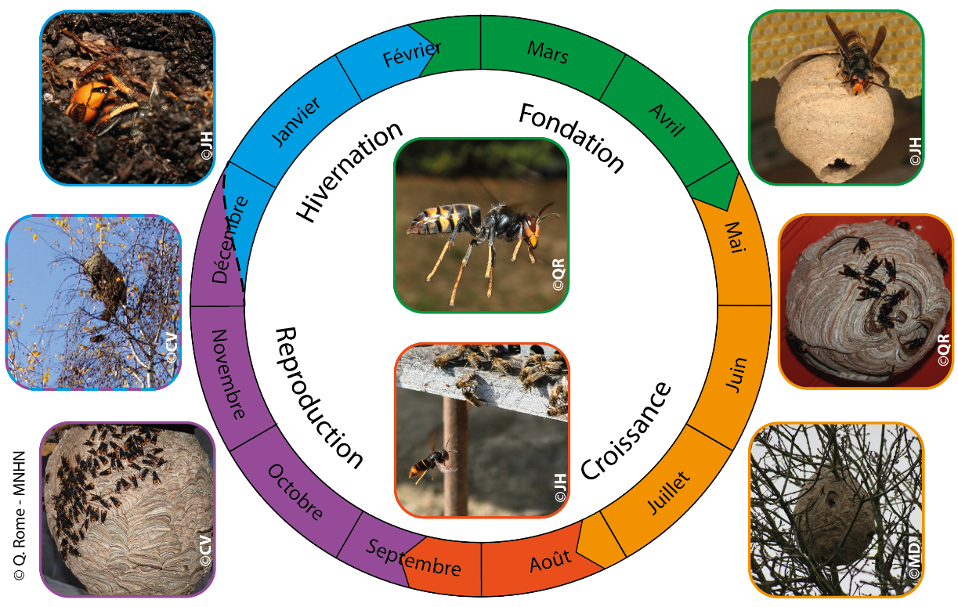
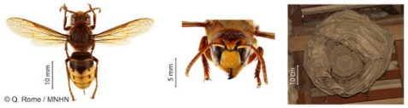
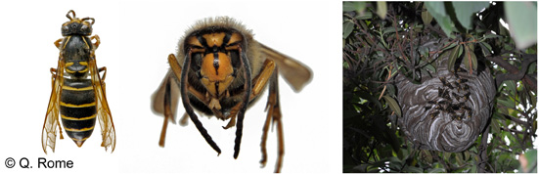
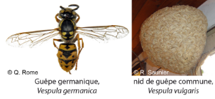

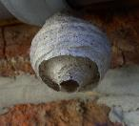
Confusion de son nid avec celui d’autres vespidés
Ouverture latérale
(sauf sur nids jeunes)
Frelon asiatique Vespa velutina
Ouverture large basale
Frelon européen Vespa crabro
Ouverture basale
Guêpe germanique
Vespula germanica
La Guêpe des buissons, Dolichovespula media (Retzius, 1783),
-> Confusion surtout sur le nid car ouverture basale, et la couleur
noire des insectes, espèce petite (2,5 cm de long)
Ouverture basale
Dolichovespula saxonica

Slide 9
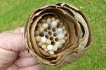
Le cycle du frelon asiatique
Le cycle est annuel (comme chez tous les Vespidés)
Le frelon est actif d’avril à décembre (en fonction des régions et conditions climatiques).
(Cycle du frelon : sources site http://frelonasiatique.mnhn.fr 2018)

Slide 10
Biologie et cycle du frelon asiatique
Le cycle est annuel (comme chez tous les Vespidés)
Le frelon est actif d’avril à décembre (en fonction des régions et conditions climatiques).
PERIODE DE PREDATION SUR LES RUCHES +++
Sources: http://frelonasiatique.mnhn.fr

Slide 11
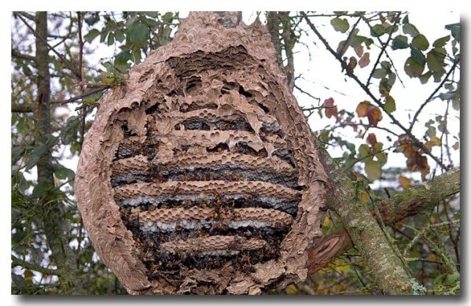
Sources: https://guepesfrelons44.fr

Slide 12
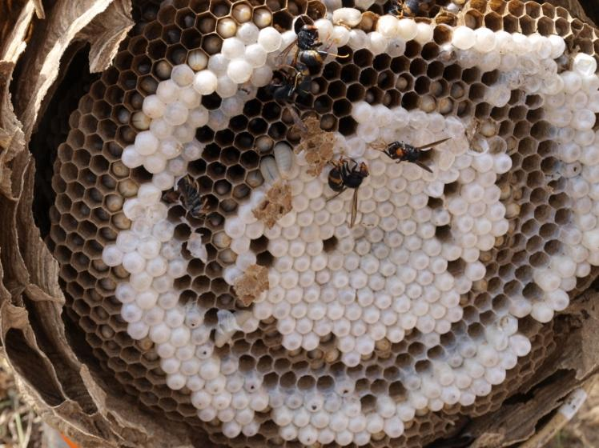
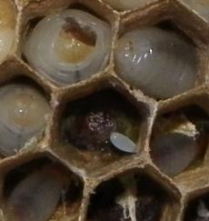
Jusqu’à 13 000 individus produits dans l’année.
En moyenne 2000 individus présents à un temps donné.
En fin de saison, production de plusieurs centaines de femelles futures fondatrices (voire jusqu’à 1 millier) et autant de mâles.
93% de ces fondatrices seront éliminées par différents facteurs (sources Q. Rome MNHN) .

Slide 13
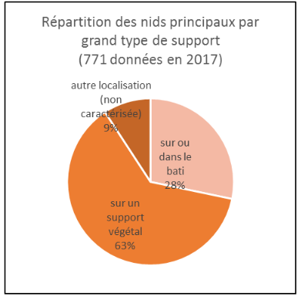
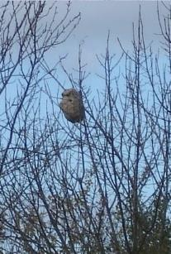
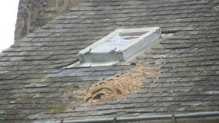
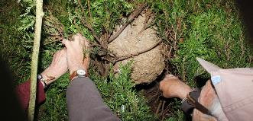
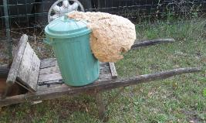
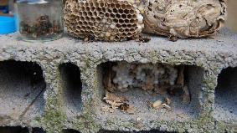
Répartition des nids
(Données récoltées dans le département de la Manche)

Slide 14
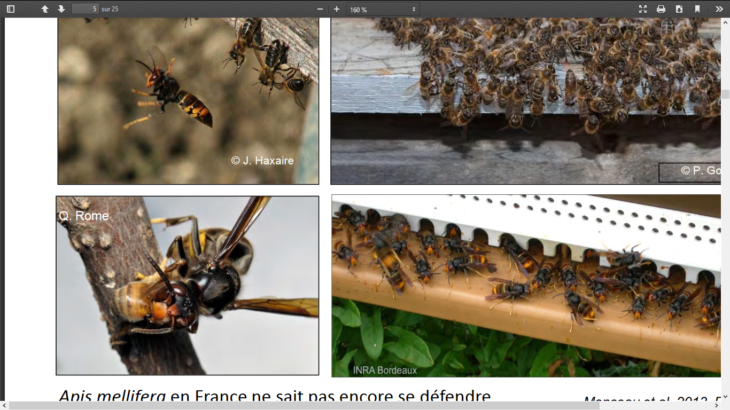
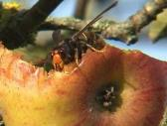
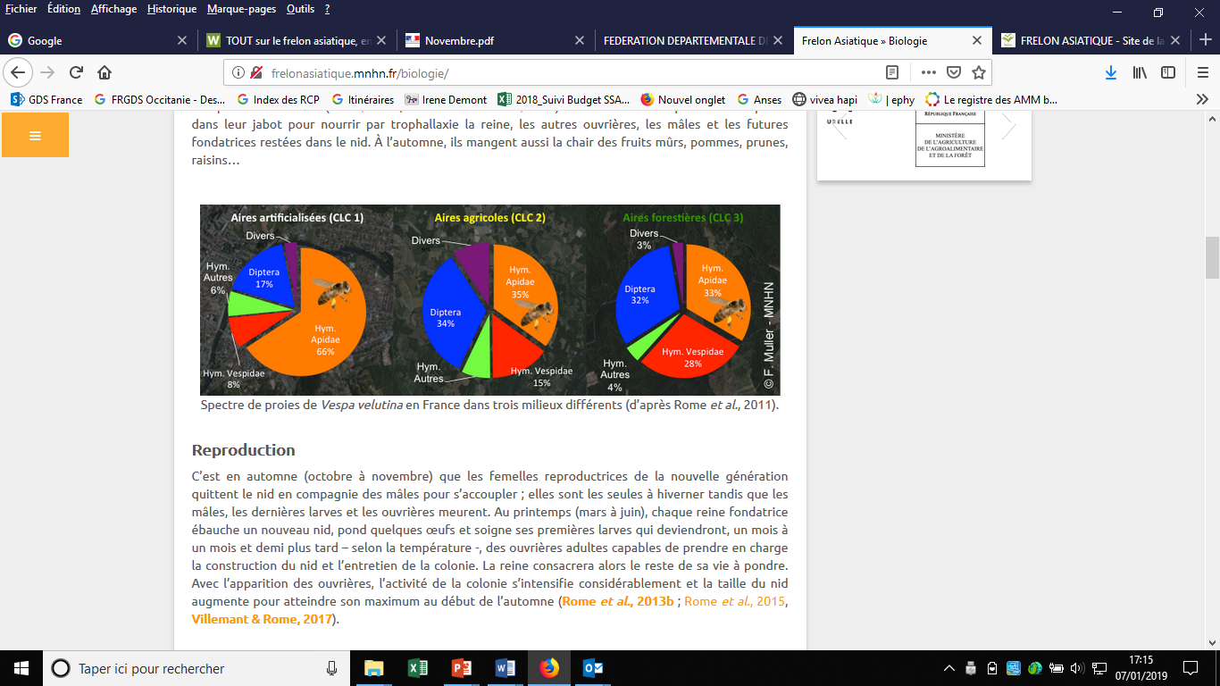
Un régime alimentaire large
Les ouvrières adultes alimentent les larves en protéines en capturant des proies
Les proies sont des insectes appartenant à différents ordres
Les protéines peuvent être aussi d’autres origines (poissons, cadavres d’animaux,…)
Les ouvrières adultes se nourrissent de liquides sucrés (miellat, nectar, miel, jus des fruits…) et de liquide riche en protéines que régurgitent les larves lorsqu’elles les sollicitent .

Slide 15
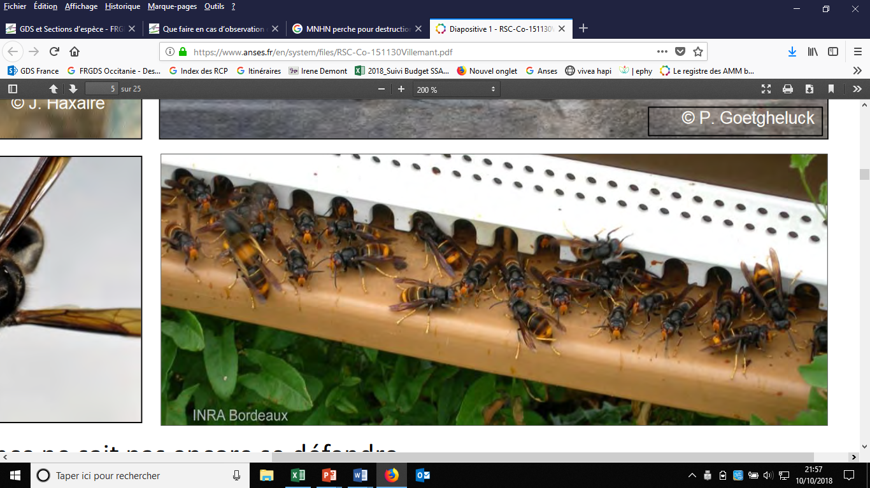
Impacts en apiculture
La prédation du frelon sur les ruches se traduit par :
- la destruction d’un certain nombre d’abeilles et notamment des butineuses
le stress au niveau de la ruche au moment de la formation des abeilles d’hiver : réduction de l’activité de butinage et de la collecte de pollen
Pillage sur les populations d’abeilles faibles : les frelons pénètrent dans la ruche, consommant les réserves et décimant les abeilles restant.
A 1 ou 2 frelons par ruche => perturbations faibles
A 5 frelons par ruche => stress important avec réduction de sortie des butineuses,
Au-delà de 10 frelons face à la ruche => le nombre de butineuses s’effondre (Sources: Monceau et al. 2018)

Slide 16
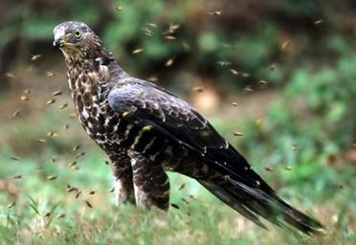
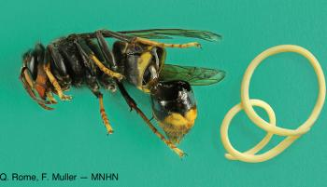
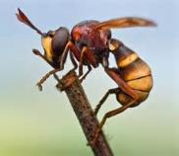
Les ennemis naturels du frelon asiatique
Impact très limité
Bondrée apivore : oiseau prédateur
Pheromermis : Nématode parasite
Mouches : Famille des Conopidae parasite de l’adulte du frelon mais aussi… des bourdons

Slide 17



Le plan national de lutte contre le frelon à pattes jaunes - 2024
Un plan national de lutte contre le frelon asiatique à pattes jaunes porté par GDS France et FREDON France réunis dans le cadre de l’ Association Française Sanitaire et Environnementale (AFSE) a été présenté en webinaire le 16 février 2024.

Slide 18
Les enjeux du plan national
Problème sanitaire pour les apiculteurs
Protection de la biodiversité
Protection des populations
… vivre avec en en limitant les conséquences

Slide 19

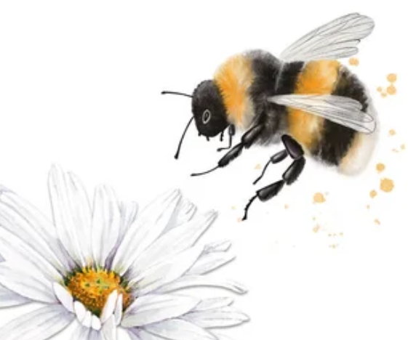
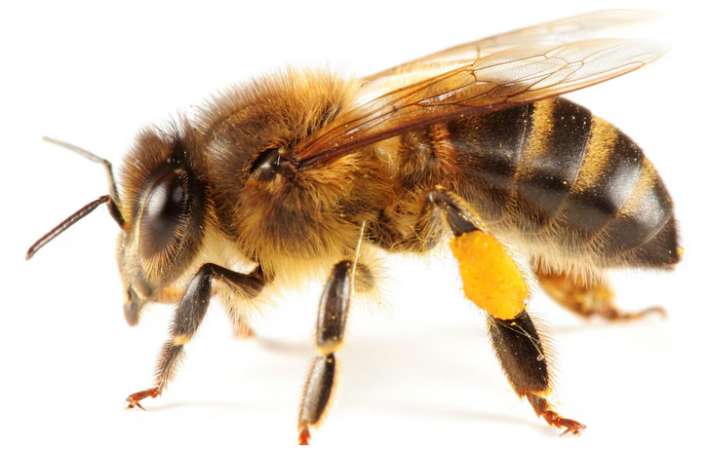
3 actions pour répondre aux objectifs
Destruction des nids
Piégeage de printemps
Réduction du stress à la ruche
Protection des populations
Protection de la biodiversité
Protection des ruchers

Slide 20
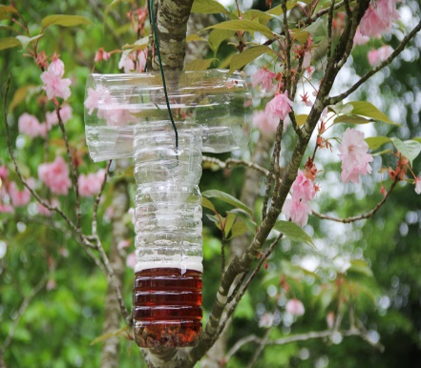
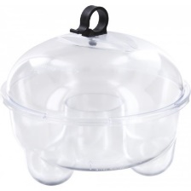
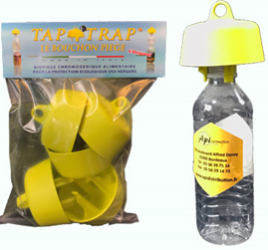
Les principales méthodes de lutte utilisées en apiculture
Piégeage des fondatrices
!!! déconseillé par les instances scientifiques
Destruction
des nids primaires
Destruction des gros nids
en activité
Destruction des gros nids
en activité
Piégeage au rucher :
ouvrières et fondatrices
(Cycle du frelon : sources site http://frelonasiatique.mnhn.fr 2018)

Slide 21
Printemps 2024 : Mobilisation sur une campagne de piégeage des fondatrices
Objectif principal : Encadrer le piégeage
avec des pièges sélectifs
avec les bons appâts
dans les meilleurs sites
sur la bonne période de piégeage
en suivant les bonnes pratiques de surveillance, entretien du pièges, renouvellement appât.

Slide 22
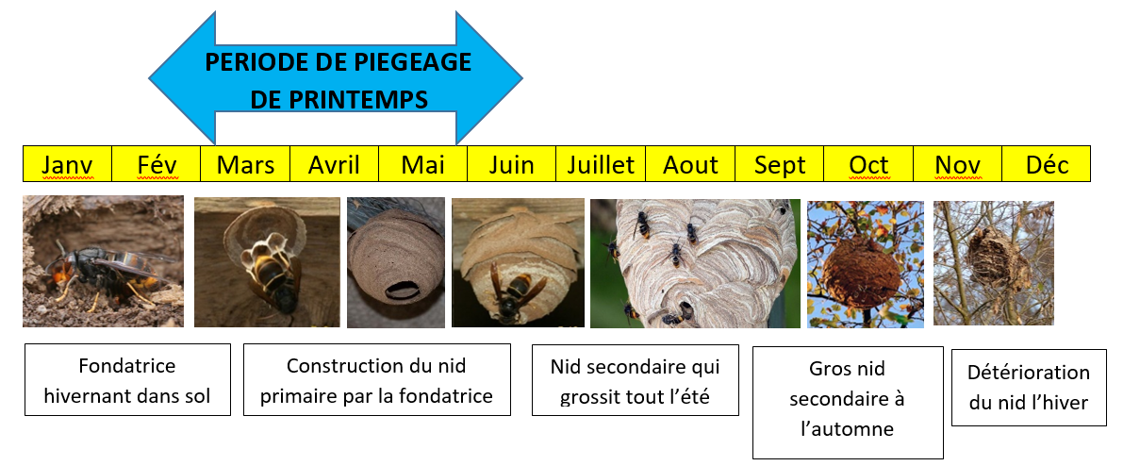
Ce qu
Pendant une période de 2 mois maximum, jusqu’à mai maximum
à adapter en fonction du secteur géographique.
Trois appâts sucrés classiques très efficaces (sirop+bière+vin ou jus de pomme ou levure de boulanger + sucre + vin)
Entretien : tous les 8-10 jours, renouveler l’appât laisser quelques frelons vivants à l’intérieur du piège attire les frelons et repousserait les autres insectes (phéromones).
.

Slide 23
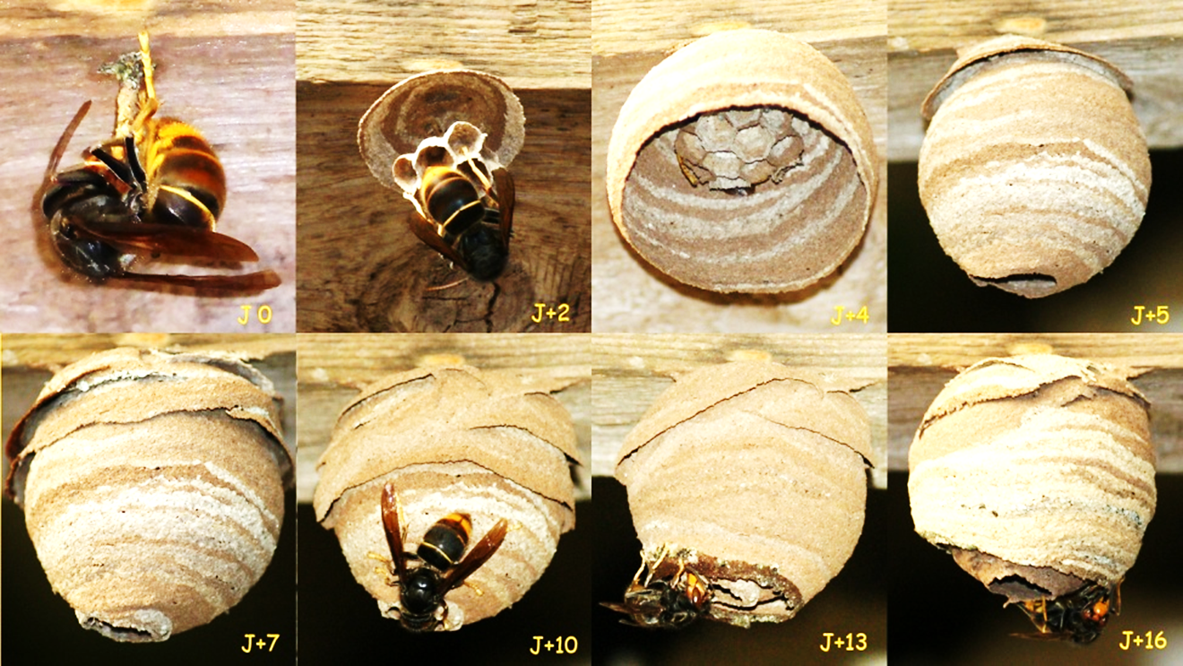
Période MAI-JUIN
Emergence des 1ères ouvrières 1 mois à 1 mois et demi après la ponte

Slide 24
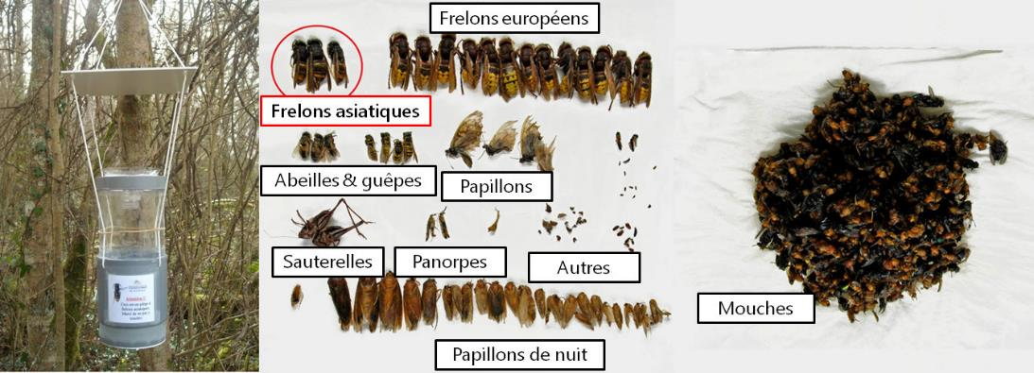
Un point essentiel : préserver l’entomofaune par l’encadrement du piégeage
Sources : https://www.sauvain-desinfection.ch

Slide 25
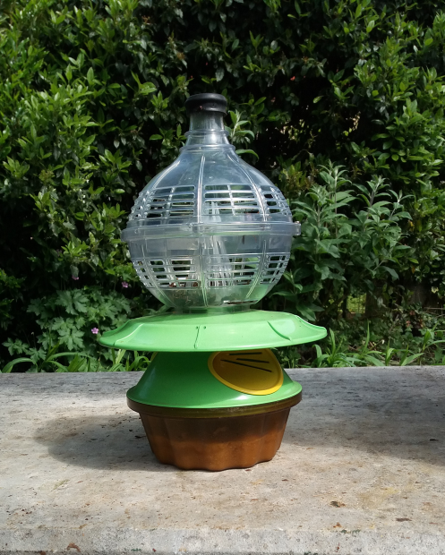

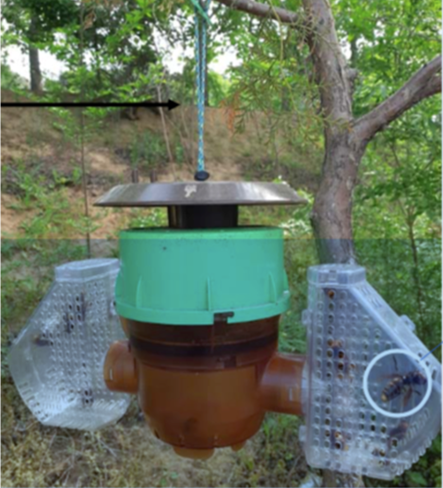
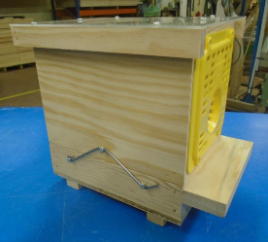
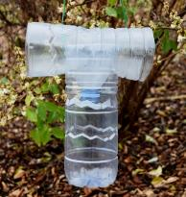
Piège coréen à ailes
Beevital
Piège japonais
Piège nasse à grilles Néoppi jaunes

Slide 26
Réduction du stress des colonies

Slide 27
Sensibiliser et informer
Les muselières,
Les harpes électriques,
Les restrictions d’entrée,
Le piégeage d’automne.
Une transhumance temporaire peut être effectuée en cas de très forte prédation

Slide 28
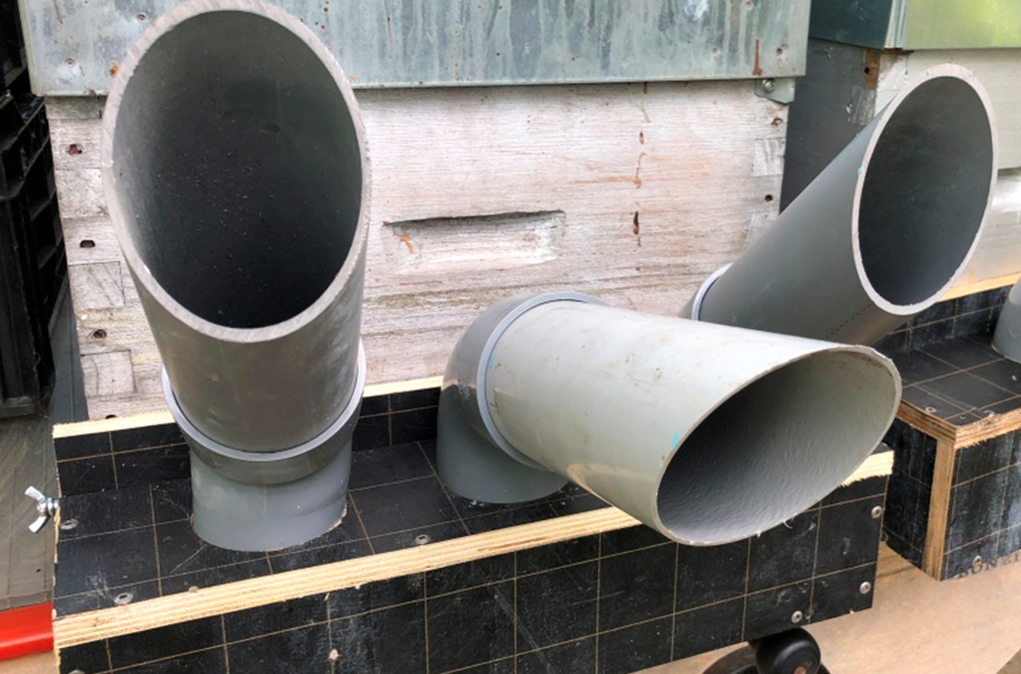
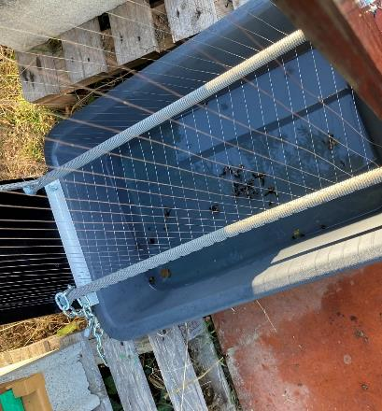
Protection des colonies : des outils complémentaires
Les muselières : grillagées ou à tube
Les harpes électriques
Les restrictions d’entrée : les plus étroites

Slide 29

Focus sur les harpes
A utiliser en complément des muselières et restrictions d'entrée.
Placer aux extrémités d'un alignement de ruches, une harpe pour 5 ruches, perpendiculairement à la ligne de ruches.
Faire un couloir avec un grillage situé 1 mètre devant les ruches pour canaliser le vol des frelons.
Eau avec répulsif (liquide vaisselle citronné)
Enlever les frelons régulièrement
Utiliser de préférence les harpes humides avec batteries ou panneaux solaires.
Efficacité : jusqu'à 200 frelons par jour.

Slide 30
Destruction des nids

Slide 31
Nids primaires
Les nids primaires sont souvent abrités, situés à moins de 5 mètres de hauteur et contre des bâtiments divers ou dans des buissons.
Intervenir de nuit si possible.
Faire appel à un professionnel référencé.
Destruction mécanique : méthode préconisée en prenant les précautions d’usage de protection et d’éloignement du public
Destruction par le froid : les nids plus petits peuvent être congelés pendant 24 heures pour éliminer les nymphes.

Slide 32
Nids secondaires
Utilisation de perches télescopiques qui injectent les produits biocides ou la vapeur d’eau dans les nids.
Désinsectiseurs référencés
Destruction mécanique par enveloppement ou aspiration : utilisable pour des nids situés à moins de 5 mètres en hauteur, en prenant les précautions d’usage de protection et d’éloignement du public
Destruction par biocides : utiliser des pyrèthres naturels (attention, la perméthrine est à proscrire : elle a une rémanence plus longue, nécessite un décrochement des nids traités et leur élimination en tant que déchets spéciaux dans la filière ad hoc).
Gestion des nids traités : les nids traités aux pyrèthres naturels peuvent être laissés en place. Dans ce cas, ils doivent être identifiés comme traités.

Slide 33
Destruction par des désinsectiseurs référencés
Il est important que les désinsectiseurs soient informés des bonnes pratiques de désinsectisation et signent la charte de bonnes pratiques de destruction des nids
Une réunion annuelle d’information sur le plan national de lutte frelon (état des lieux, avancées, mesures à déployer, évolutions règlementaires…). sera organisée et la liste des désinsectiseurs signataires de la charte diffusée.

Slide 34
Piégeage d’automne
Période de piégeage
Piéger d’août à fin novembre sur les ruchers ayant une forte pression de prédation.
Emplacement
Placer 1 à 2 pièges par rucher. Pour la zone méditerranéenne, utiliser des pièges permettant l’entrée de Vespa orientalis (entrées à 10 mm de diamètre).

Slide 35
Organisation et remontée d’informations

Slide 36
Comité de pilotage national
Cadre AFSE
GDS France et FREDON France
Deux référents
Pilotage du plan
Coordination des OVS
Evolution du plan (sur la base du GT)
Outils de formation et de communication
Formations
Invitation une fois par an (bilan annuel) de le DGAl et de la DEB

Slide 37
Comité de pilotage régional
Réunit les deux OVS, les référents départementaux et les acteurs locaux
Deux référents régionaux
Recenser les difficultés auprès des référents départementaux,
Réaliser le bilan annuel de la région
Etablir le plan de lutte pour l’année suivante, en lien avec les Comités de pilotage et les référents départementaux
Communiquer auprès des acteurs régionaux

Slide 38
Comité de pilotage départemental
Réunit GDS, GDSA et FDGDON et les autres acteurs locaux
Deux référents
Informer et former au niveau local ;
Coordonner et mettre en œuvre le plan de lutte ;
Recenser les désinsectiseurs référencés pour détruire les nids de frelon sur le département dans le cadre du plan national de lutte contre le frelon asiatique à pattes jaunes ;
Animer les réseaux de piégeurs et désinsectiseurs ;
Coordonner les actions mises en œuvre avec les collectivités locales ;
Réaliser le bilan annuel du plan de lutte.

Slide 39

Merci de votre attention

